Slide 1
Besparelsesmuligheder i klimaskærmen
Energiløsninger

Slide 2
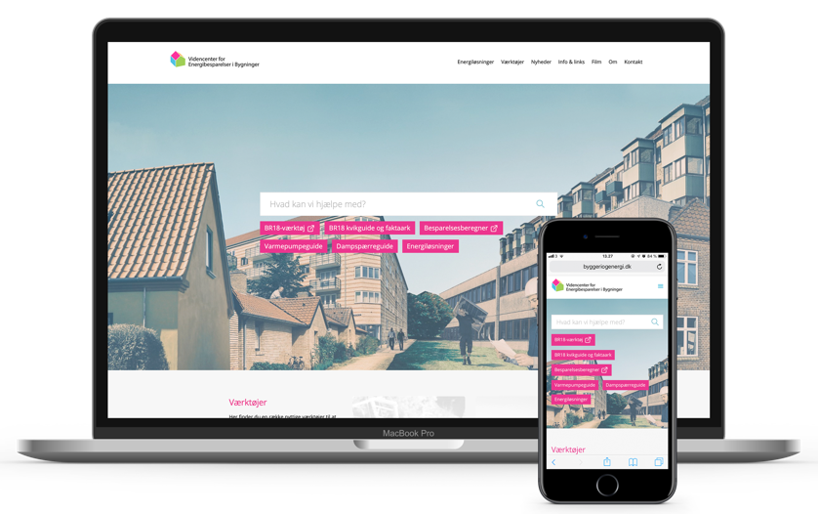
Sparringspartner for håndværkere, rådgivere, brugere, bygningsejere, lærlinge, studerende
Gratis og uvildig telefontjeneste, der kan svare dig på alt om energibesparelser i bygninger
Udvikler konkrete løsninger sammen med en gruppe af personer, der repræsenterer dig
www.ByggeriOgEnergi.dk
Tlf: 72 20 22 55
info@ByggeriOgEnergi.dk
Notes:
Videncenter for energibesparelser i bygninger er jeres sparringspartner – brug det.

Slide 3
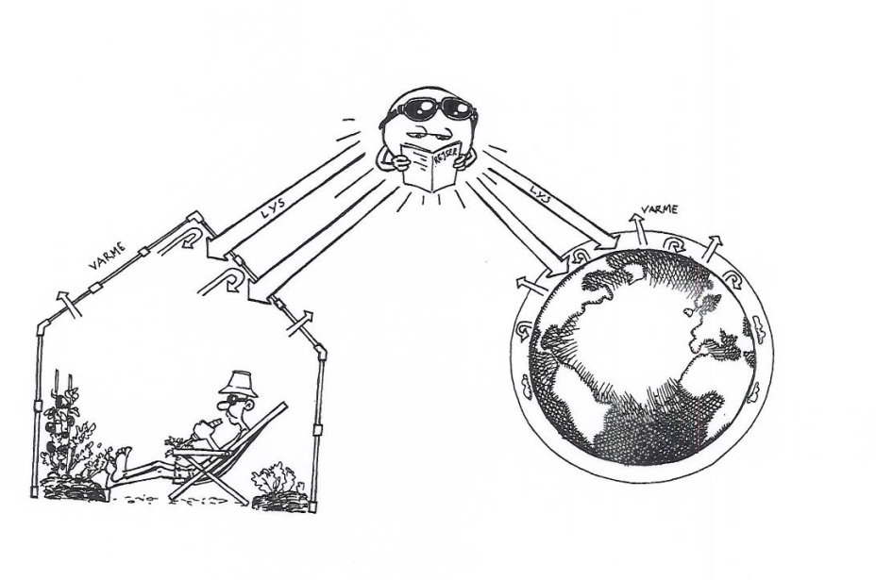
Drivhus-effekt med fører klimaforandringer
Fossile brændsler udleder CO2 ved afbrænding
CO2 lægger sig som en dyne i atmosfæren
Drivhusgasser tillader solens kortbølgede stråling at passere, mens langbølget varmestråling holdes inde
Notes:
Denne ku ta en time – eller hør eleverne: I har 5 minutter til at drøfte før teksten: Hvad kommer der af klimaforandringer….har I selv mærket noget til klimaforandringer
(Se også præsentationen om Baggrund – hvorfor spare på energien)
Der er som sagt mange grunde til at spare på energien. Men det allervigtigste lige nu er, at afbrænding af fossile brændsler, kul olie og gas frigiver CO2, som er en såkaldt drivhusgas. Drivhusgasser ligger som en dyne i atmosfæren, og lader – som drivhusglas – solens kortbølgede stråling komme ind, mens den kun i begrænset omfang lader den langbølgede varmestråling, som solenergien omdannes til i atmosfæren, slippe ud igen. Dette er drivhuseffekten. Uden drivhuseffekten ville her være minus 15 grader på jorden, og liv som vi kender det, ville ikke være muligt. Under normale tilstande ryger der ligeså meget varme ud i rummet, som der kommer ind fra solen. Men gennem de sidste 100 år er koncentrationen af CO2 i atmosfæren steget i takt med afbrændingen af fossile brændsler, med det resultat, at varmen ikke kan slippe ud, og her er i gennemsnit blevet 0, 8 grad varmere. Det har allerede medført ændringer i klimaet, så livsvilkårene er blevet vanskeligere for en række lande. Men hvad værre er: Hvis ikke vi reducerer udslippet af CO2 meget kraftigt, vil temperaturen stige mellem 4 og 6 grader. Alverdens forskere vurderer, at det er nødvendigt at holde temperaturstignigner under 2 grader, hvis jordens befolkning skal kunne indrette sig på klimaforandringerne.

Slide 4
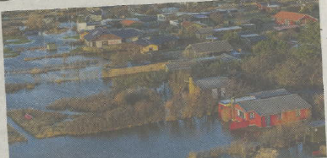
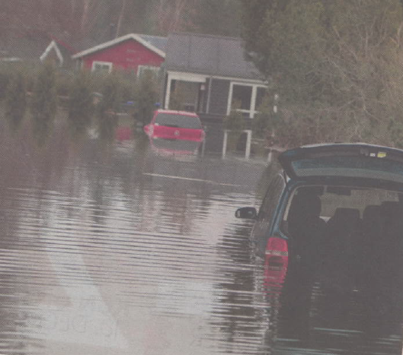
Notes:
18 ud af de sidste 19 år er på top 19 over de varmeste år siden 1860
Så kommer eksemplerne….kobl det til elevernes udsagn og forslag

Slide 5


Fossile brændsler bruges fx til
Fly
Bygningsopvarmning
Notes:
Hvad bruges der mest energi til?

Slide 6
Fossile brændsler bruges fx til
Fly – 2 - 3%
Bygningsopvarmning 40%
Notes:
Fly = 2 % af Danmarks energiforbrug – bygningsopvarmning = 40%

Slide 7
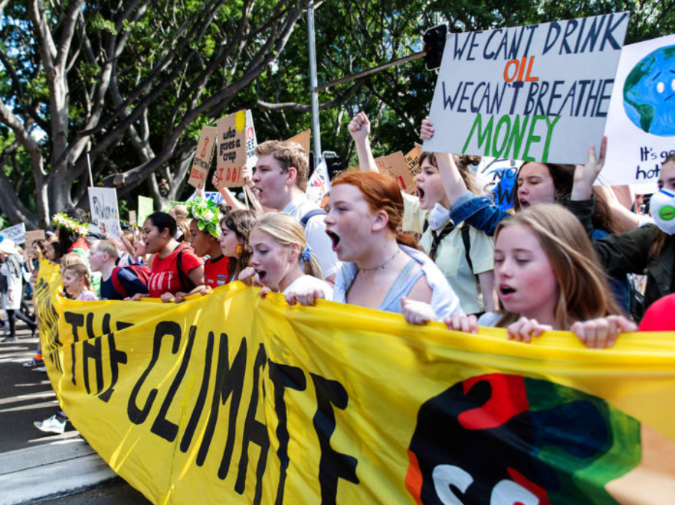
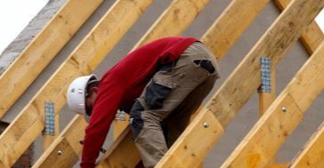
Hvem gør noget??
Er det dem hér?
Eller dem hér?
Notes:
Det JER, der gør noget – eller kan gøre noget i jeres fremtidige job

Slide 8
Potentialet - mulighederne
40 % af energien bruges i bygninger
Heraf bruges halvdelen i enfamiliehuse
Der kan spares meget på:
Klimaskærm (bygnings-skallen)
Varmeanlæg og andre installationer
Vedvarende energi
Notes:
Vi bruger 40 % af energien på vores bygninger, så der er rigtig store muligheder for at spare på energien hér
Den renovering, som der gennemføres nu, skal måske holde i 40 år! Der skal laves energirigtige løsninger, som giver energibesparelser år efter år. De huse der renoveres i dag, skal konkurrere med bygninger, der bygges ikke bare i.h.t. det nuværende bygningsreglement men i.h.t. de kommende bygningsreglementer.

Slide 9
Energiforbrug til bygningsdrift.
Notes:
Energiforbruget til enfamiliehuse udgør ca. havldelen af det samlede energiforbrug til bygninger, 16 % går til etageboliger og 17 % til handel service mens det offentlige og industri står for ca. 9% hver.
Der ligger altså et stort besparelsespotentiale og venter i enfamiliehusene, og samtidig er det relativt ”nemt” (billigt) at gennemføre besparelserne hér.
I hver enkel husholdning bruges 75 % af energien på varme og andre 11 % på varmt brugsvand, mens elektricitet står for 11 %. Hvis boligejerne virkelig vil gøre noget ved deres energiforbrug, så er der altså ingen vej udenom at forbedre boligens klimaskærm og/eller varmeanlæg.

Slide 10
Bygningens energimæssige ydeevne
BR15 og BR 20: 35 kWh/m2 plus 1100 kWh for hele bygningen
BR10: 50 kWh/m2 plus 1600 kWh for hele bygningen
BR20: frivillig
20 kWh/m2
BR 10
BR 15 og BR 20
BR 20
Notes:
BR 10: 50 kWh/m2 plus 1600 kWh for hele bygningen
BR 15:
35 kWh/m2 plus 1600 kWh
BR 20 frivillig 20 kWh/m2 – ellers ca. 35 kWh/m2
Driften er blevet billig – men indlejret energi er nu rigtigt stort
Indsæt slide med indlejret energi ift driftenergi

Slide 11
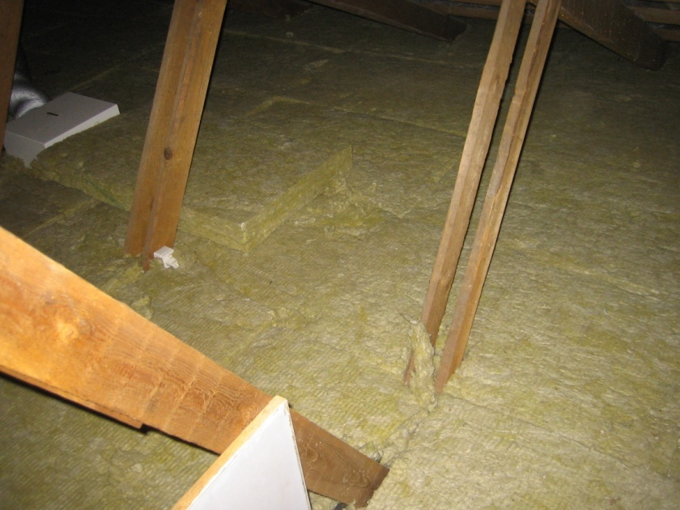
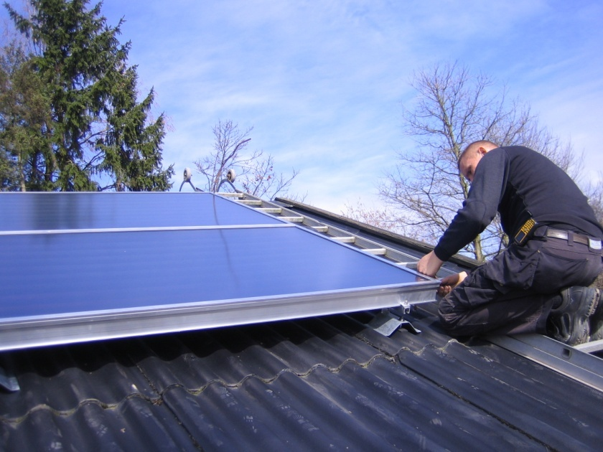
Hvad kan vi gøre?
Spare på energien
Bruge vedvarende energi
-men først vil vi undersøge, hvor meget energi, der bruges i huset
Notes:
Planter optager den samme mængde CO2, under opvæksten, som de frigiver ved forbrænding, - dermed kaldes de CO2- neutrale. Biobrændsel som brænde eller træpiller er CO2- neutralt. Set over milliarder af år kan man godt sige at fossile brændsler er CO2 –neutralt. Problemet er imidlertid at vi gennem 100 år har frigivet alt det CO2, som er lagret over millioner af år. Vi har grebet ind i det geologiske kredsløb, som løber over millioner af år, og har ført CO2 over i det biologiske kredsløb, som gennemløbes i løbet af dage eller år. Forskere har i over 100 år nøje forudsagt de konsekvenser, som er målbare i dag: Forøgelse af CO2koncentrationen med klimaændringer til følge. Der er nu bred enighed om at klimaændringerne er menneskeskabte, og at det også er mennesker, der skal løse problemerne. I modsætning til så mange andre katastrofer kan vi nemlig gøre noget ved det:
Hvad kan I gøre?
Enten spare på den fossile energi, eller benytte vedvarende energi i stedet. Og hér kommer I som energihåndværkere ind i billedet.
Hvordan vil I finde ud af, hvor meget energi, der bruges i et hus? (Svar næste slides)
Ekstra:
cirkulær energi = genbrug : Behøver vi det?
JA, det bliver nødvendigt at genbruge jordens ressourcer.

Slide 12
Metode – tjek energiforbruget
Energibesparelsesforløb:
Find evt. ud af hvor stor energiforbruget er nu
Sammenlign energiforbruget med andre huse (nøgletal)
Hvis energiforbruget er stort er der i hvert fald energibesparelser at hente
Derefter brug tjeklisterne til at finde energibesparelser på hhv. klimaskærm og tekniske installationer
(Beregn evt. energibesparelser (modul 2))
Notes:
Metode til at tjekke energiforbruget ses på de næste

Slide 13
Find husets energiforbrug
  Spørg efter olieregning – gasregning - fjernvarmeregning –
  Tjek om der bruges supplerende varme: Brænde – træpiller
  Skriv ind i skemaet og omregn til kWh
  Sammenlig med tabel for varmeforbrug for huse gennem tiderne
Notes:
Hvor meget energi bruger I hjemme?
Hvilken opvarmningsform har I?
Et godt udgangspunkt er også at kende sit eget energiforbrug. I kWh
Bed eleverne forberede det hjemmefra
Eller hav cases

Slide 14
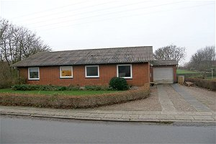
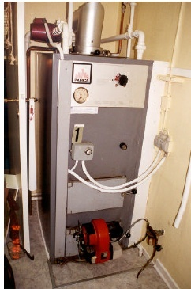
Gammel oliekedel –
24 m uisoleret tag-rem – 25 cm høj
Loft 100 m² isoleret med 125 mm
20 m² ældre 2-lags termovinduer
80 m² uisoleret hulmur –mursten - mursten– 80 mm -hulrum
5 m² døre
Terrændæk m. 50 mm isolering- trædæk på strøer på beton
Hvad kan der spares på klimaskærm på dette hus fra 1969, som bruger 2500 liter olie/år?
Notes:
Lav evt. selv også eksempel med fjernvarme
Hvor meget fjernvarme vil de 2500 liter olie svare til?
2500 liter olie indeholder – som det ses på senere slide – 25.000 kWh. Men en gammel oliekedel udnytter typisk kun 8 kWh pr. –liter, så de 2500 liter olie svarer omtrent til 20.000 kWh

Slide 15
Fjernvarme–
24 m uisoleret tag-rem – 25 cm høj
Loft 100 m² isoleret med 125 mm
20 m² ældre 2-lags termovinduer
80 m² uisoleret hulmur –mursten - mursten– 80 mm -hulrum
5 m² døre
Terrændæk m. 50 mm isolering- trædæk på strøer på beton
Hvad kan der spares på klimaskærm på dette hus fra 1969, som bruger 20.000 kWh fjernvarme årligt
Notes:
Lav evt. selv også eksempel med fjernvarme
Hvor meget fjernvarme vil de 2500 liter olie svare til?
2500 liter olie indeholder – som det ses på senere slide – 25.000 kWh. Men en gammel oliekedel udnytter typisk kun 8 kWh pr. –liter, så de 2500 liter olie svarer omtrent til 20.000 kWh

Slide 16
Husets energinøgletal
Skriv det oplyste areal og forbrug i skemaet
A, Opvarmet areal [m²]
B, Olieforbrug (liter pr. år)
C, Naturgasforbrug [m³ pr. år)
D, Fjernvarmeforbrug [MWh pr. år]
E, Elforbrug [kWh pr. år]
F, Brænde, træpiller
G, Omregning til kWh fra olie, gas eller fjernvarme
H, Energinøgletal for opvarmning kWh/m² pr. år
1 liter olie svarer til 10 kWh , 1 m³ gas svarer til 11 kWh,
1 rummeter brænde svarer til 1300 – 1900 kWh (20% fugt) afhængig af brændeovn og stakning ,
1 kg træpiller svarer til 3,9 kWh (i effektiv forbrænding)
1 MWh = 1000 kWh
Notes:
Denne her seddel tager I med ud til kunden (Bilag 3)
Spørg om deres areal og olieforbrug
Forbrug i periode * 3000/graddage i perioden = årsforbrug

Slide 17
Husets energinøgletal
– 100 m² hus fra 1969
A, Opvarmet areal [m²]
B, Olieforbrug (liter pr. år)
C, Naturgasforbrug [m³ pr. år)
D, Fjernvarmeforbrug [MWh pr. år]
E, Elforbrug [kWh pr. år]
F, Brænde, træpiller
G, Omregning til kWh fra olie, gas, fjernvarme
H, Energinøgletal for opvarmning kWh/m² pr. år
100 m²
2500 liter
25.000
250 kWh
1 liter olie svarer til 10 kWh , 1 m³ gas svarer til 11 kWh,
1 rummeter brænde svarer til 1300 – 1900 kWh (20% fugt) afhængig af brændeovn og stakning ,
1 kg træpiller svarer til 3,9 kWh (i effektiv forbrænding)
1 MWh = 1000 kWh
Notes:
Spørg om deres areal og olieforbrug
Her regner du nøgletallet ud
Forbrug i periode * 3000/graddage i perioden = årsforbrug

Slide 18
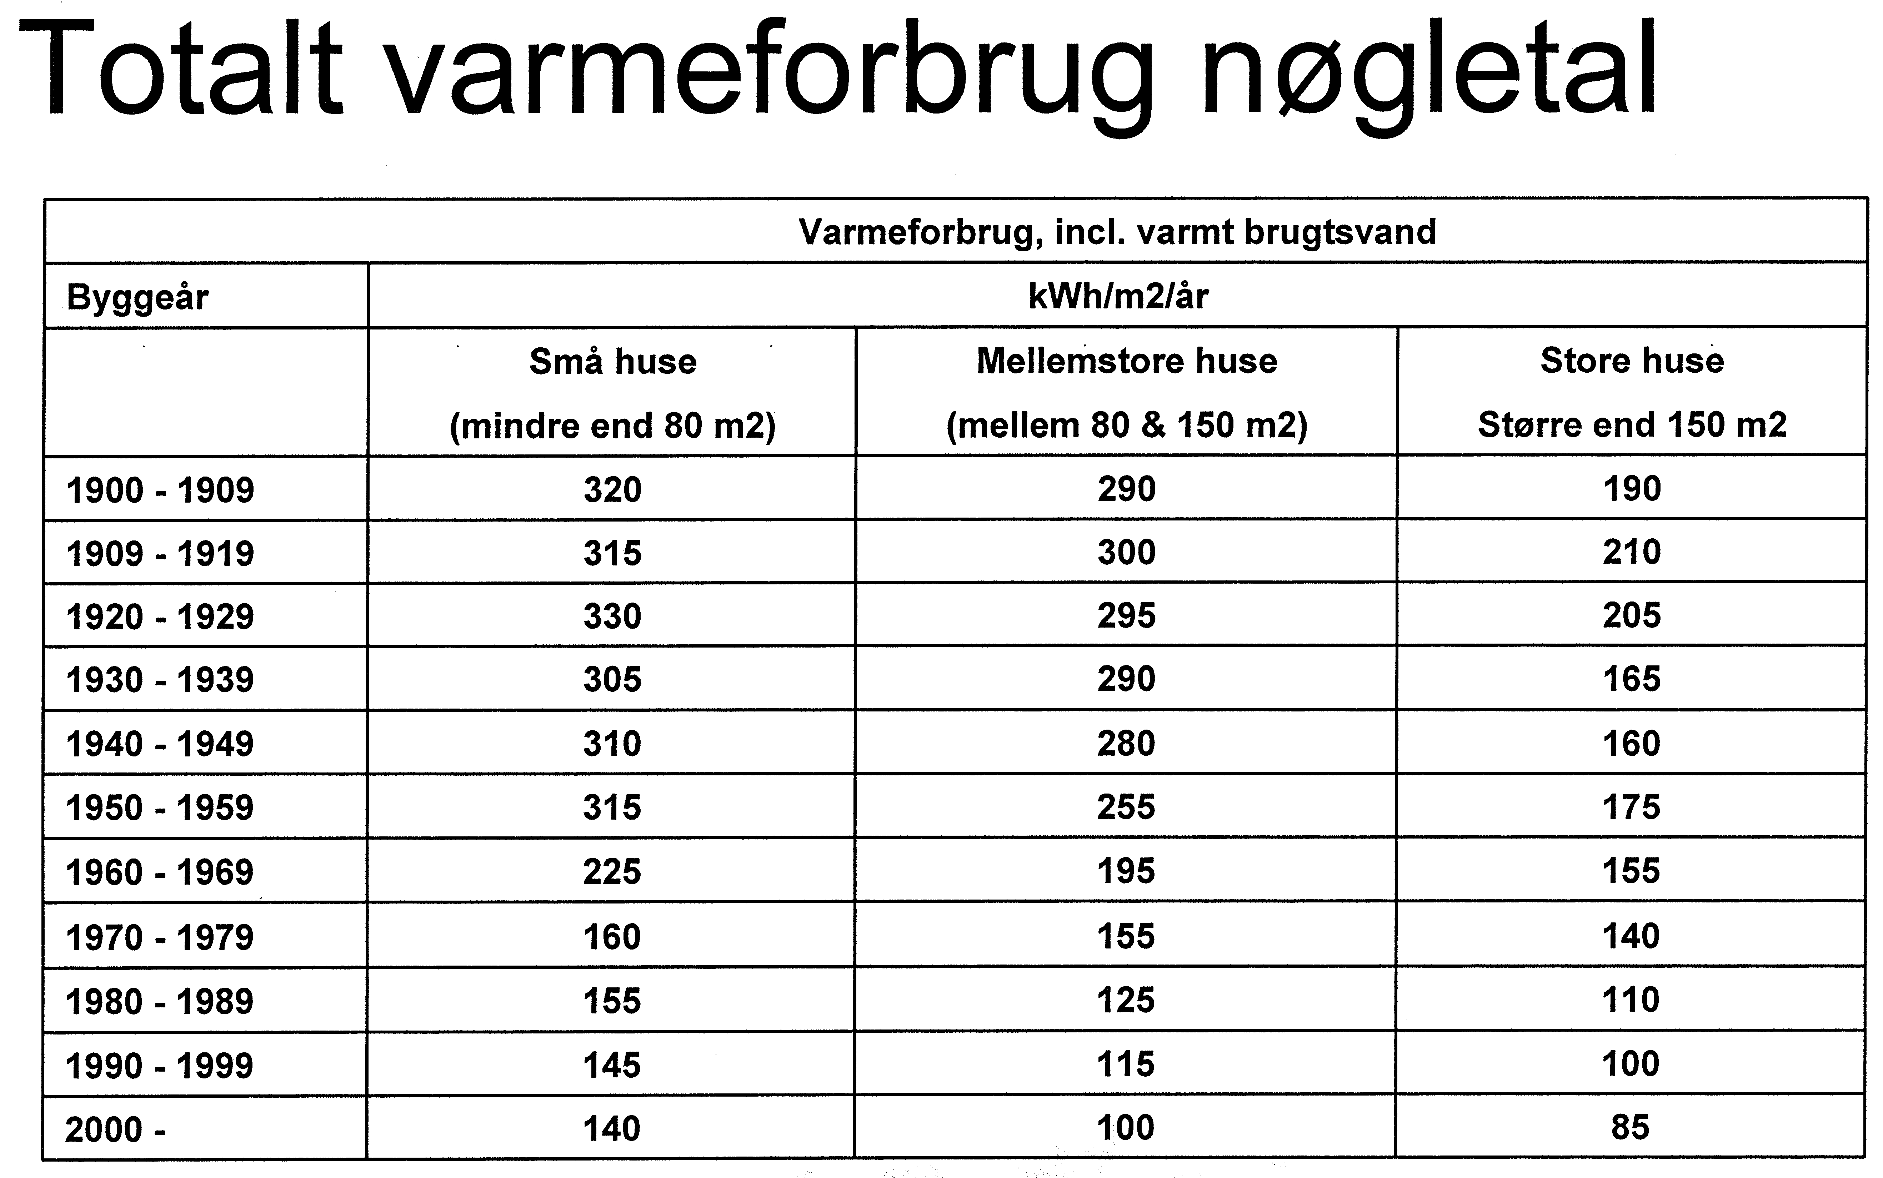
Brug skemaet til sammenligning af det aktuelle hus varmenøgletal
Notes:
Dvs. her er 130 m2 * 155 = 20150 kWh,
Dvs. dette hus brugte relativt meget – det fortæller dig, at du skal være på vagt: Hvor er der sparemuligheder?
Men hvordan finder vi så energibesparelser – ved hjælp af energiløsninger…

Slide 19
Måske har I ved hjælp af tjek-lister fundet besparelsesmuligeheder –
ellers tjek varmeforbruget:
Notes:
Energiforbruget til varme

Slide 20
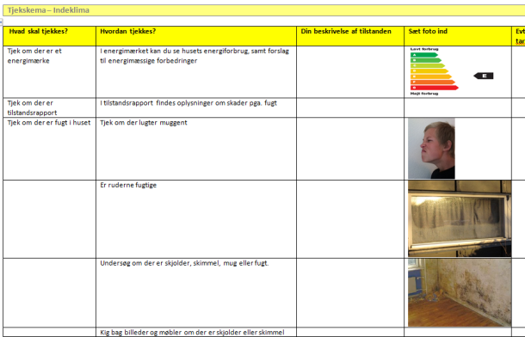
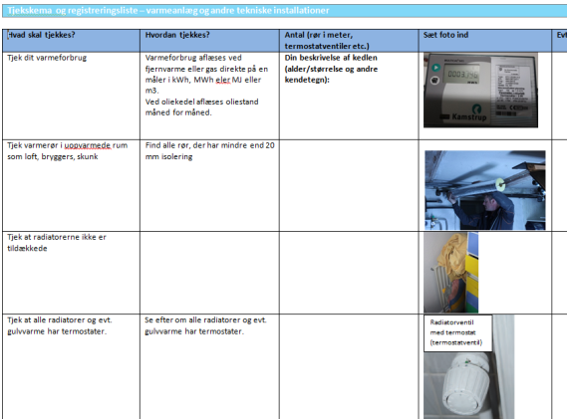
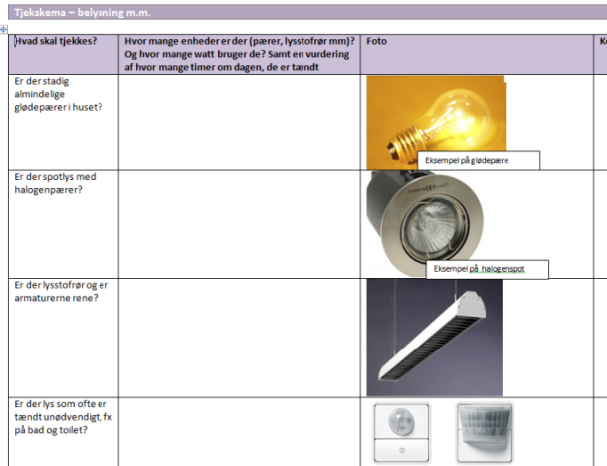
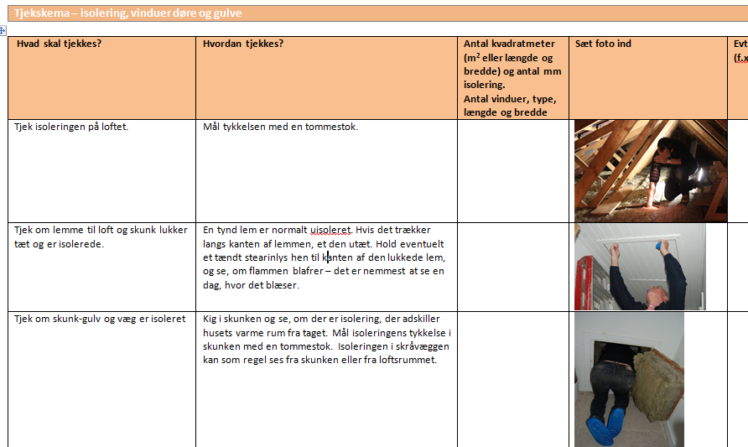
Tjeklister på ByggeriOgEnergi.dk
for indeklima
for klimaskærm
for varmeanlæg
og andre varmeinstallationer
for belysning
Notes:
Ved at benytte de 4 lister, kan man få et hurtigt overblik over husets energimæssige tilstand. Når tjeklisterne kombineres med energiløsningerne (næste modul), kan man også finde størrelsen på energibesparelserne. I denne ppt præsenteres tjekliste for varmeanlæg samt tjekliste for belysning.

Slide 21
https://byggeriogenergi.dk/energiloesninger/enfamiliehuse/tjeklister-til-bygningsgennemgang/tjeklister-boer-der-energirenoveres/

Slide 22
Så skal I finde energibesparelser – vha energiløsningerne https://www.byggeriogenergi.dk/energiloesninger/
Hvad indeholder en energiløsning?
Hvornår er løsningen aktuel?
Videncentrets anbefaling
Fordele
Energibesparelse
Et aktuelt eksempel
En tjekliste med tilhørende kommentarer
Beskrivelse og illustrationer til udførelsen
Notes:
Nævn eksempler på det:
Når der er mindre end 200 mm isolering eller en gammel kedel, f.x.
Anbefaling: Minimum og lavenergi
Fordele: bedre indeklima osv
Eksempel fra tjekliste: Er den gamle dampspærre intakt?
Kort sagt – et tiltag der kan nedsætte energiforbruget i bygningen
Efterisolering
Energiforbedring af vinduer
Udskiftning af varmekilder til fremstilling af varme og varmt vand + VE
Ventilation

Slide 23
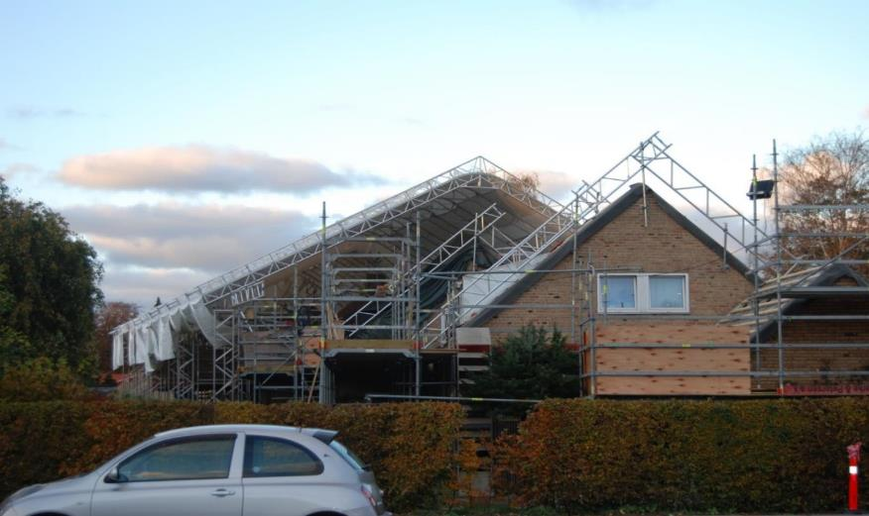
Til énfamiliehuse
Notes:
Oprindelig udarbejdet til enfamiliehuse…(næsten 50% af energiforbruget går til énfamiliehuse)
Her er beslutningstagereren boligejer – og håndværkeren er ”rådgive”
men…

Slide 24
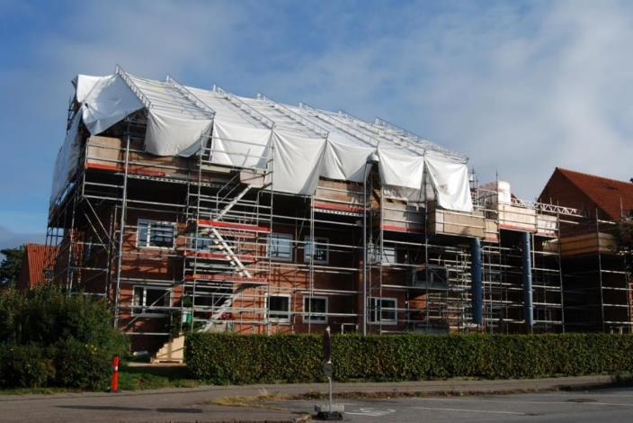
Men kan bruges til mange typer bygninger
Notes:
Her er der ofte en professionel rådgiver på

Slide 25

Og nu også til større bygninger – og installatioenr
Notes:
Og nu er der også lavet katalog til store bygninger

Slide 26
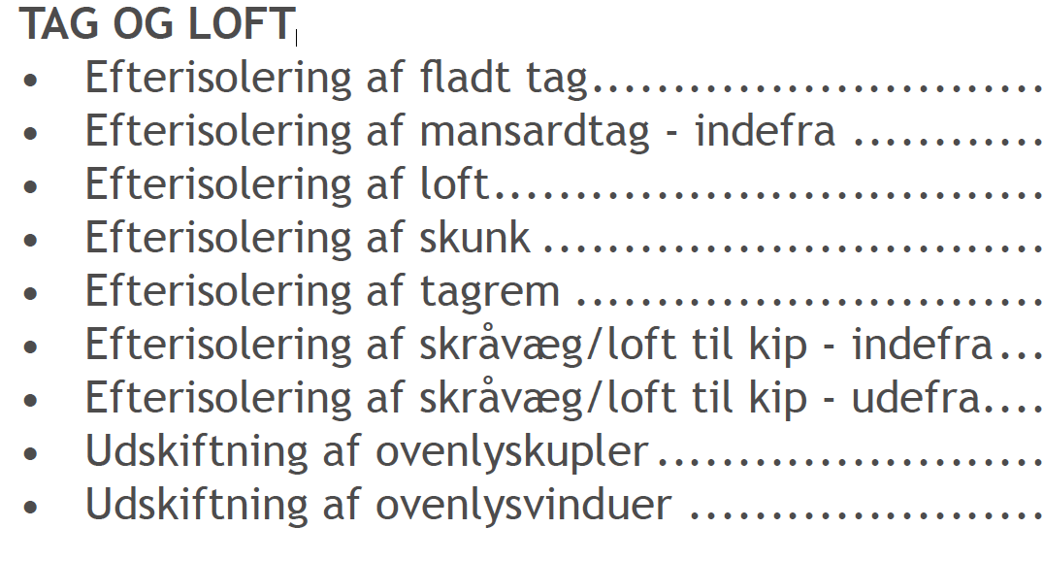
Tag og loft

Slide 27
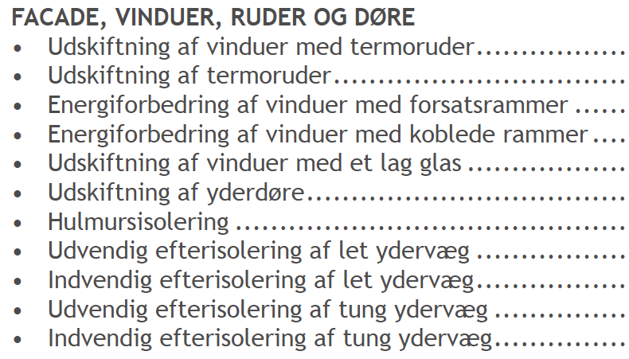
Facade

Slide 28
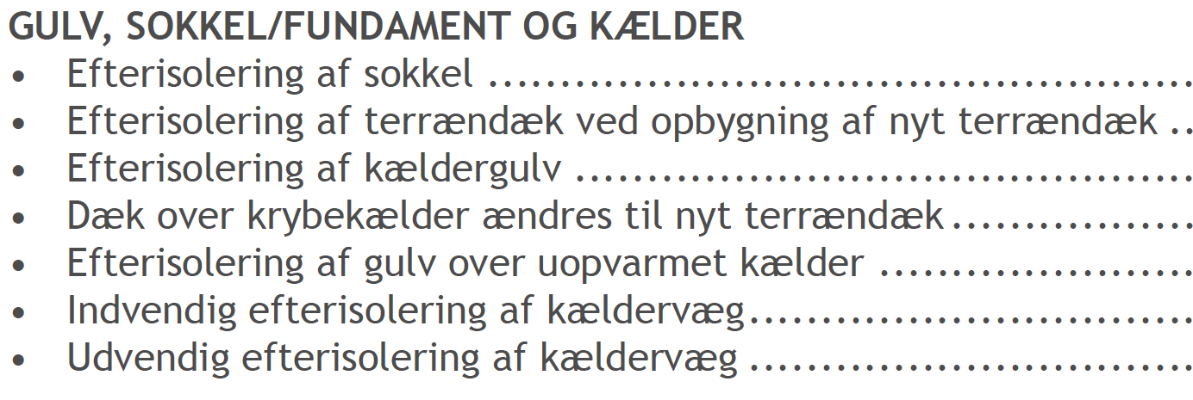
Gulv, sokkel/fundament og kælder
Notes:
Fra 1. november kører kampagne på isolering, derfor kommer de nye løsninger

Slide 29
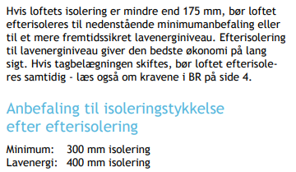
Efterisolering af loft
Aktuel hvornår:
Notes:
Side 8

Slide 30
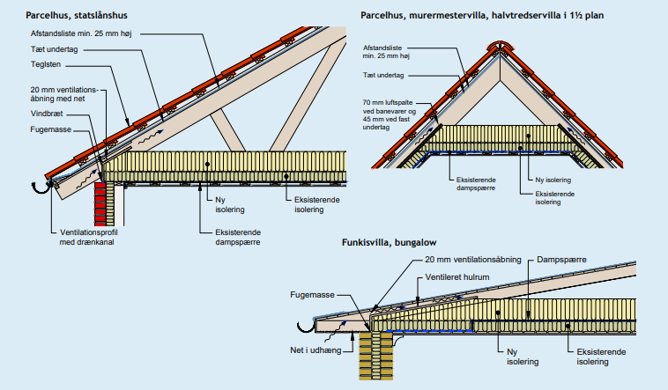
Efterisolering af loft

Slide 31
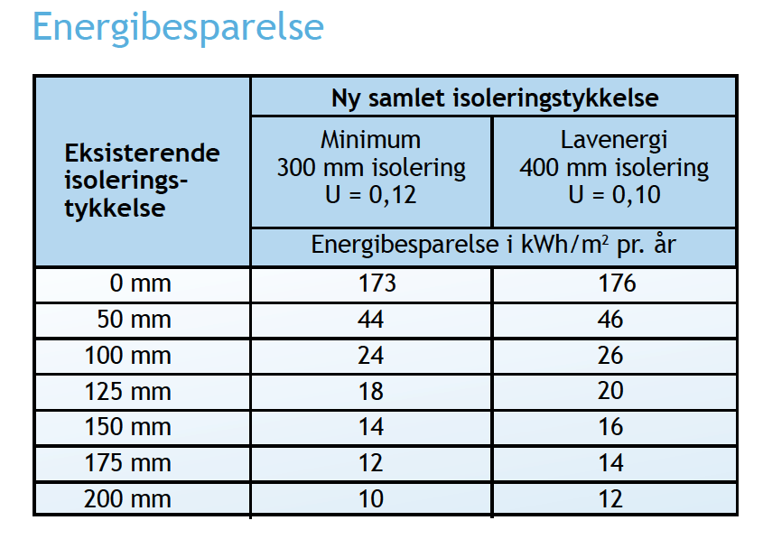
Efterisolering af loft

Slide 32
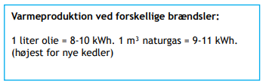
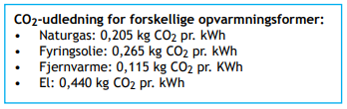

Slide 33
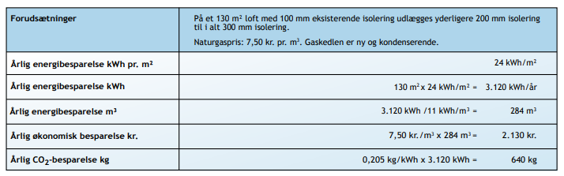
Eksempel på energibesparelse

Slide 34
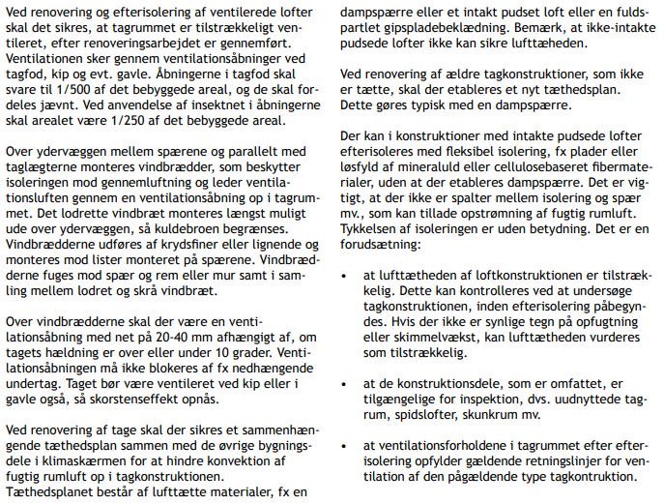
Udførelse
Notes:
Der er en meget udførlig udførelsesbeskrivelse. Bemærk, at

Slide 35
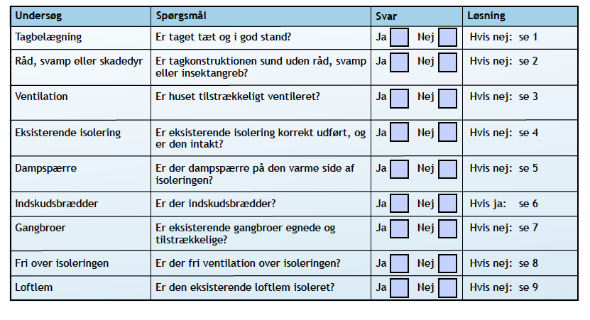
Tjekliste

Slide 36
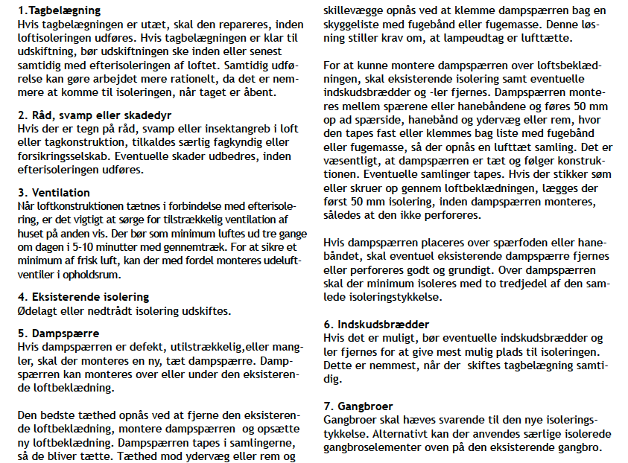

Slide 37
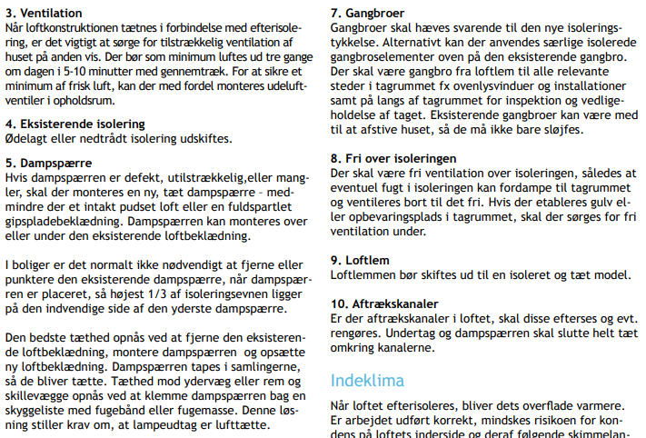

Slide 38
Gammel oliekedel –
Loft 100 m² isoleret med 125 mm
Hvad kan der spares på loftisolering?
kWh - i olie - kr. - CO2
Notes:
Lad eleverne regne – eventuelt før eksemplet

Slide 39
Se Efterisolering af loft kataloget
100 m2 x 18 kWh/m2 = 1800 kWh
1800 kWh /9 kWh pr. liter = 200 liter olie
200 liter x 9 kr. /liter = 1800 kr.
1800 kWh x 0,265 kg/kWh = 477 kg CO2

Slide 40
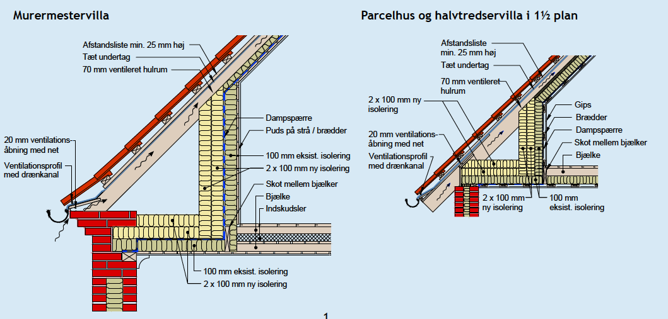
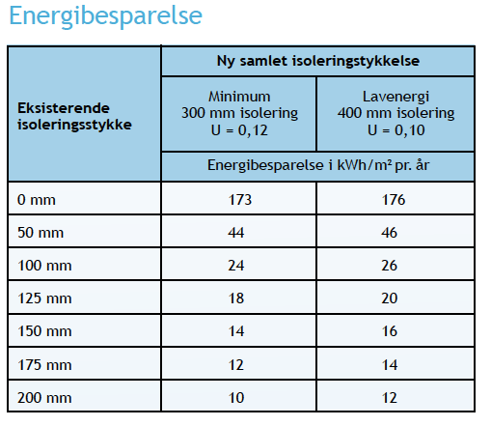
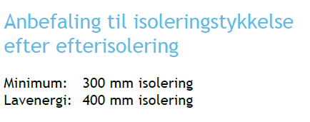
Efterisolering af skunk

Slide 41
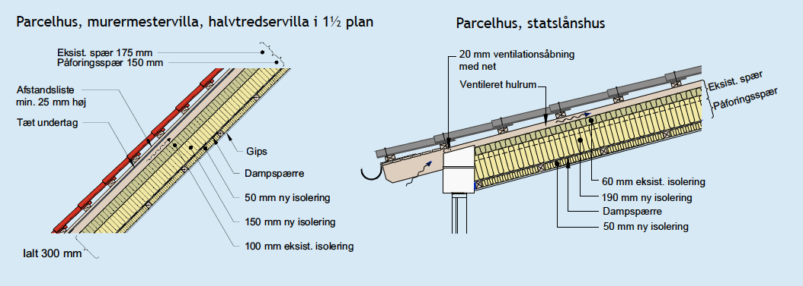
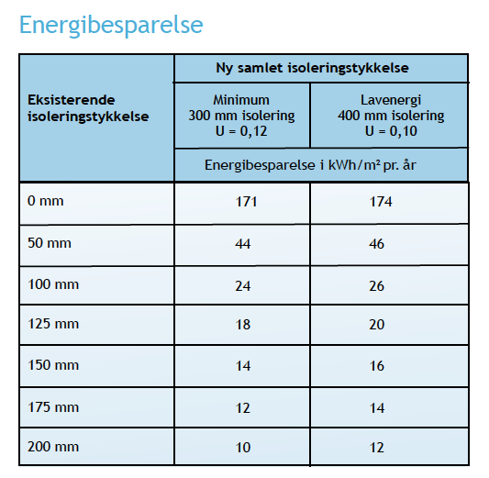
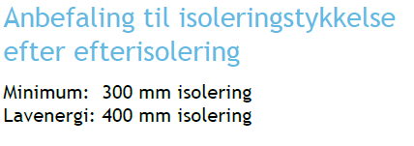
Efterisolering af skråvæg
og loft til kip - indefra
Notes:
Her kan vises, hvordan energibesparelser i energiløsninger regnes ud
Delta U x delta T x tiden=
Delta U w/grad x (22 – 4)grader x 227 dage x 24 timer pr. døgn= årlig energibesparelse i kWh
1000

Slide 42
Eller I kan se på film, hvordan det udføres…
https://www.byggeriogenergi.dk/film/klimaskaerm-praktiske-anvisninger/udvendig-efterisolering-af-skraavaeg/

Slide 43
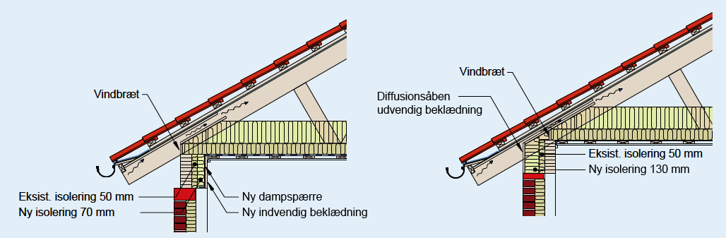
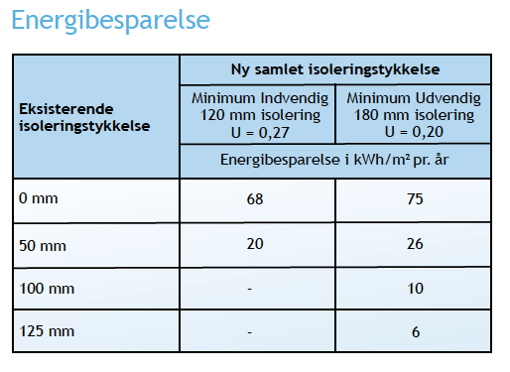
Efterisolering af tagrem

Slide 44
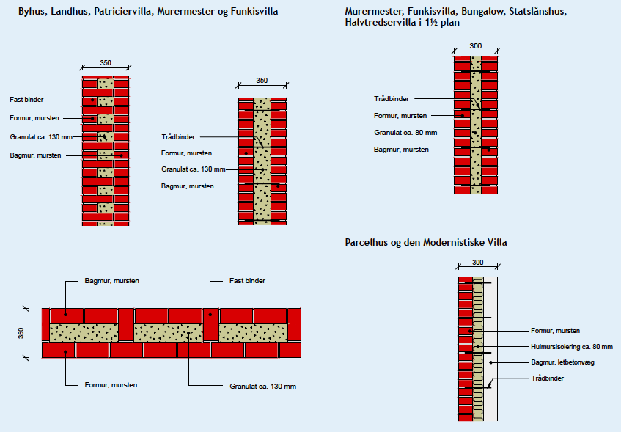

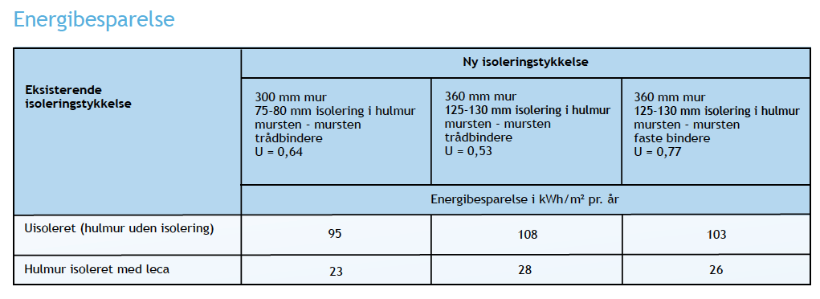
Hulmursisolering

Slide 45
Gammel oliekedel –
80 m² uisoleret hulmur –mursten - mursten– 80 mm -hulrum
Hvad kan der spares på hulmursisolering?
kWh – evt. olie/fjernvarme og kr. og CO2
Notes:
Evt. også nævn støtteordninger – håndværkerfradrag m.m.

Slide 46
Besparelse ved hulmursisolering
95 kWh/m2 x 80 m2= 7600 kWh
v. gl. oliekedel: 7600kWh/8kWhpr. Liter= 950 liter olie a 9 kr. pr. liter = 8550 kr.
7600 kWh fra olie svarer til
7600 kWh x 0,265 kg/kWh= 2014 kg.

Slide 47
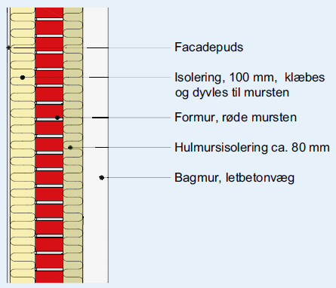
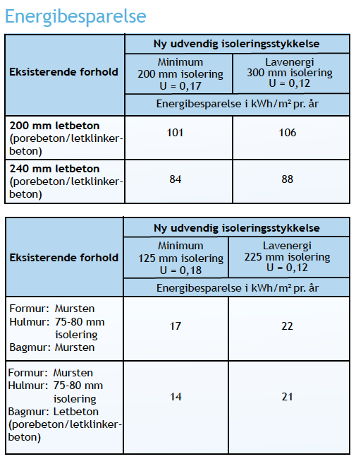
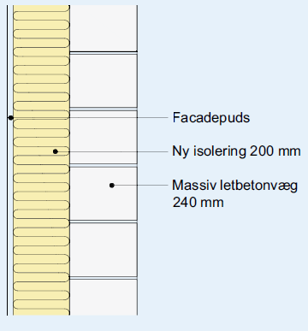
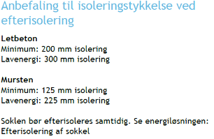
Udvendig efterisolering
af tung ydervæg
Notes:
Kan tilvælges

Slide 48
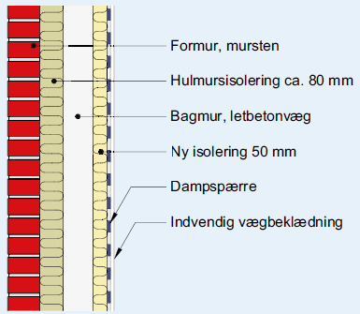
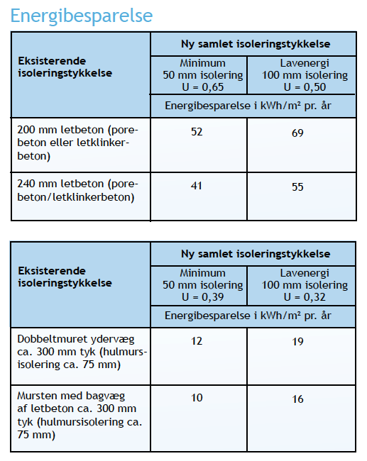
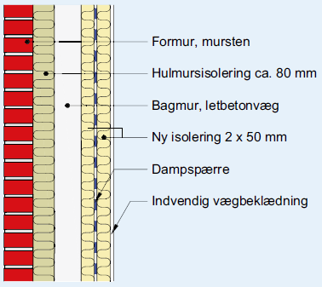
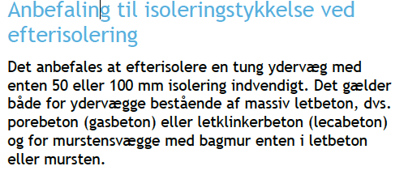
Indvendig efterisolering
af tung ydervæg
Notes:
Skjules – kan tilvælges

Slide 49
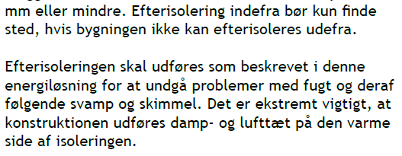
Advarsel

Slide 50
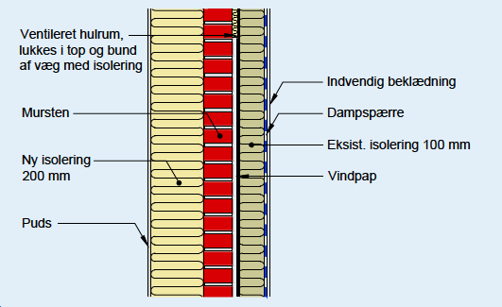



Udvendig efterisolering af
let ydervæg

Slide 51


Indvendig efterisolering af kældervæg
Notes:
Side 95

Slide 52

Indvendig efterisolering
af kældervæg
Notes:
S 95

Slide 53

Udskiftning af vinduer med termoruder
Se også løsninger for:
Koblede ruder
Yderdøre
Notes:
Side 33
Nye farvede ruder, der holder sol-varme ude – er på vej

Slide 54

Eksempel på energibesparelse
Notes:
Side 34

Slide 55








Alle kategorier
Krav til vinduer og glasydervægge
E_{ref} = 196,4 x g_{w} – 90,36 x U_{w}
                Referencevindue 1,23 x 1,48 m
Energimærker på www.energivinduer.dk
Notes:
Kan tilvælges

Slide 56



Eref – hvad er det?
U
U og g
g
Eref-beregning for vinduer og ovenlysvinduer efter formler i punkt 1.6 i bygningsreglementets vejledning om energiforbrub

Slide 57

Krav til ovenlysvinduer og glastage
Alle kategorier
BR18 | BR20
E_{ref} ≥ 0 kWh/m² | E_{ref} ≥ 10 kWh/m²
                E_{ref} = 345 x g_{w} – 90,36 x U_{w}
                Referencevindue 1,23 x 1,48 m
Taghældning 45°

Slide 58
Gammel oliekedel –
20 m² ældre 2-lags termovinduer
Terrændæk m. 50 mm isolering- trædæk på strøer på beton
Hvad kan der spares på vinduesudskiftning?
Og evt. terrændæk…
Notes:
Fjern terrændæk her

Slide 59
Besparelse v. skift af vinduer
Fra termovinduer til 3-lag energivinduer: 140 kWh/m2, dvs. 20 x 140= 2800 kWh
Gl. oliekedel, dvs. ca. 2800/8= 350 liter olie a 9 kr./liter = 3150 kr. årlig besparelse
CO2: 0,265 kg/kWh x 2800 kWh= 742 kg

Slide 60

Eller find besparelserne i besparelsesberegneren
http://www.sparenergi.be10.sbi.dk/

Slide 61
Gammel oliekedel –
24 m uisoleret tag-rem – 25 cm høj
Loft 100 m² isoleret med 125 mm
20 m² ældre 2-lags termovinduer
80 m² uisoleret hulmur –mursten - mursten– 80 mm -hulrum
5 m² døre
Terrændæk m. 50 mm isolering- trædæk på strøer på beton
Hvad kan der spares på klimaskærm på dette hus fra 1969, som bruger 2500 liter olie/år?

Slide 62


Slide 63


Slide 64


Slide 65


Slide 66


Slide 67



Slide 68


Slide 69

Notes:
Hvad sker der, hvis energiprisen er det dobbelte?

Slide 70


Slide 71


Slide 72

Så prøver vi at ændre oliekedlen

Slide 73



Slide 74
Lidt om U-værdi – findes også i BR-18-præsentation
Notes:
Støtte-information - kan tilvælges

Slide 75

Varmeisolering- begreber
Lambda= watt pr. meter pr. grad - varmeledningsevne
Lambda er egenskab for materialet
U-værdi er egenskab for konstruktionen
U-værdi = varmeeffekt, målt i W/m² pr. grad, der transmitteres (tabes) til udeklimaet – ved en temperaturforskel mellem den indvendige og udvendige overflade på 1°.
Jo lavere U-værdi, desto lavere varmetab
Notes:
Det er ikke varmemængde, Pia, men effekt

Slide 76



Beregning af U-værdi

Slide 77
Hvordan beregnes U-værdier og linjetab?
Nybyggeri
Skal bestemmes efter beregningsreglerne i DS418 – Beregning af bygningers varmetab
Ofte oplyser producenterne af isoleringsmaterialer
U-værdier for typiske konstruktioner
Simpel beregning, men mange beregningsregler skal kendes
Beregning kan fx foretages med Excel
Ofte vil en rådgiver eller bygningskonstruktør lave beregningen af en U-værdi

Slide 78
Yderligere materialer om klimaskærm

Slide 79
Klimaskærm
Tæthed
Dampspærre
Kvalitet
Valg af isoleringsmaterialer

Slide 80

Tæthedsplan

Slide 81



Tæthed? https://byggeriogenergi.dk/media/1693/utaetheder.pdf

Slide 82
Dampspærren
Notes:
Oprindelig udarbejdet til enfamiliehuse…men

Slide 83


Dampspærren
Eksempel på placering af dampspærre

Slide 84


Dampspærreguide
Notes:
Teksteksempel fra energiløsninger og guide

Slide 85

Notes:
Eksempel fra guide Sådan bruges damspærren ved efterisolering af boliger
Tabel 5 side 22
http://www.byggeriogenergi.dk/_root/media/47648%5FDampspaerre.pdf

Slide 86

Kvalitet af efterisolering

Slide 87



Efterisolering med kvalitet
Notes:
Revner giver 7500-13500 kWh /30 år
Sammenpresset isolering 4-20% 730 -8400 kWh / 30 år
Højkant – 2-5%

Slide 88


Valg af isoleringsmaterialer

Slide 89

Isoleringsmaterialer

Slide 90

Lambdaværdier
Notes:
http://www.byggeriogenergi.dk/isoleringsmateriale-lambdavaerdi

